Slide 1
Table analyzer

Slide 2
Библиотеки, используемые в проекте
Pyqt6 - оболочка приложения
seaborn, matplotlib - создание графиков
sqlite3 - база данных

Slide 3
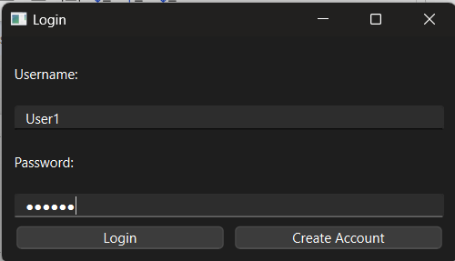
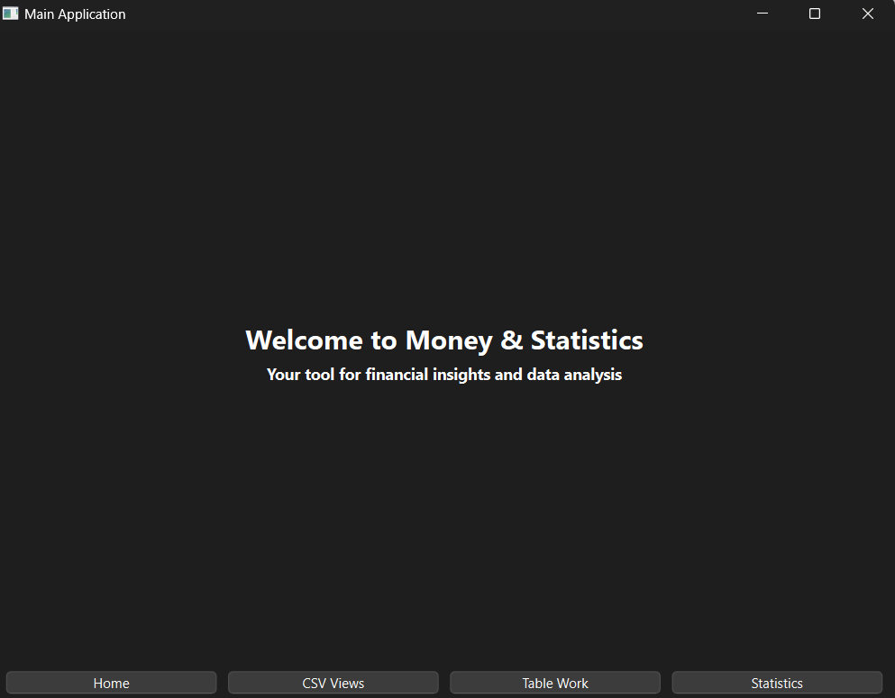
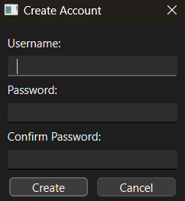
Присутствует возможность иметь разных пользователей
Каждый пользователь может загружать свои таблицы.
Они не будут высвечиваться у другого пользователя

Slide 4
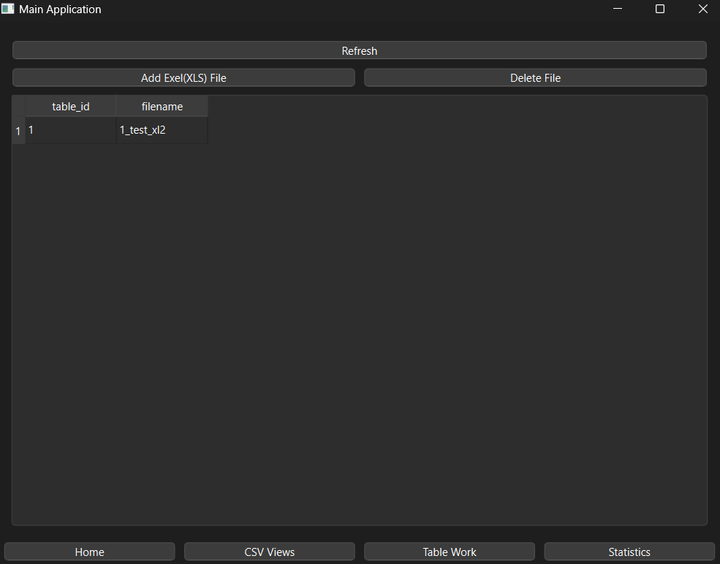
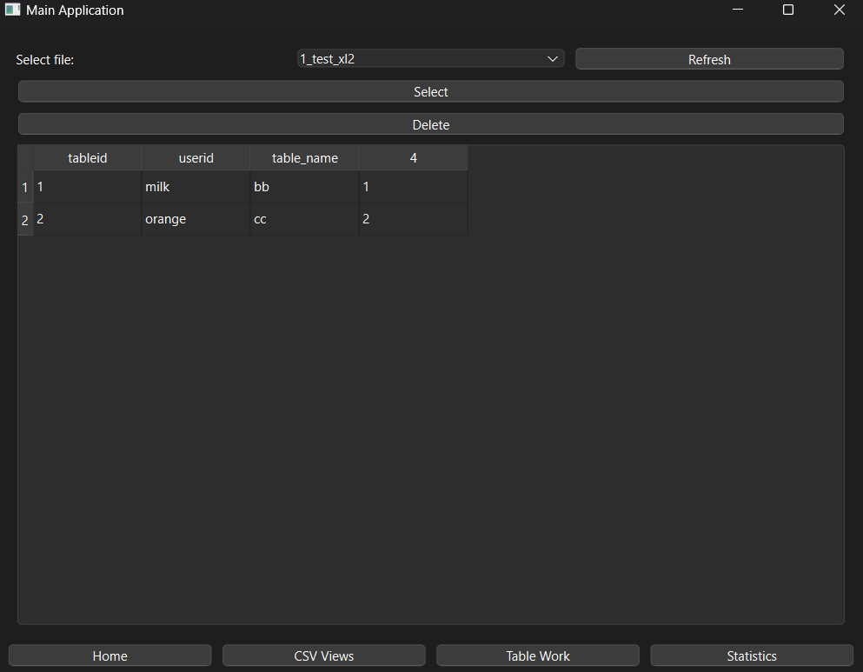
Есть возможность загружать Exel таблицы и просматривать их

Slide 5
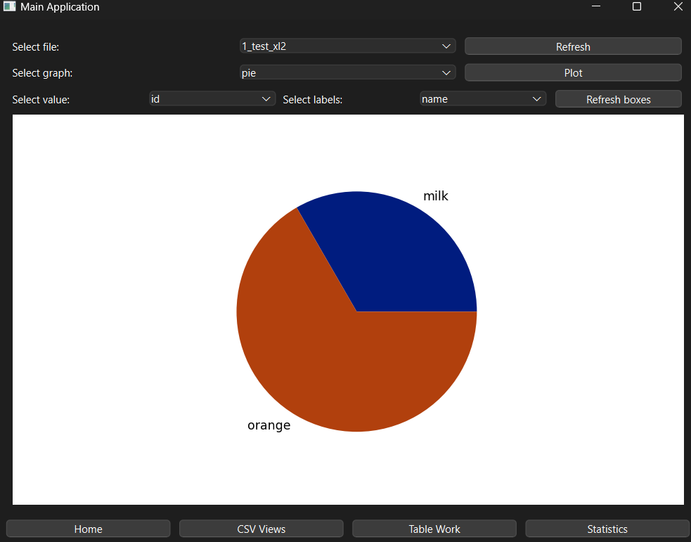
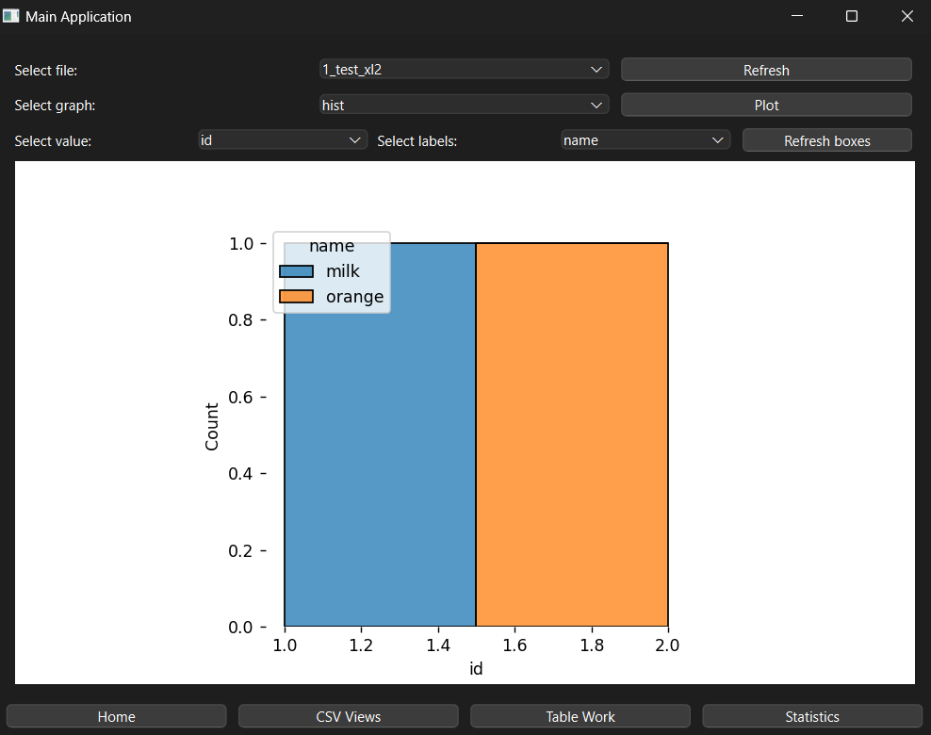
Присутствует возможность превращать информацию из таблиц в графики

